Slide 1
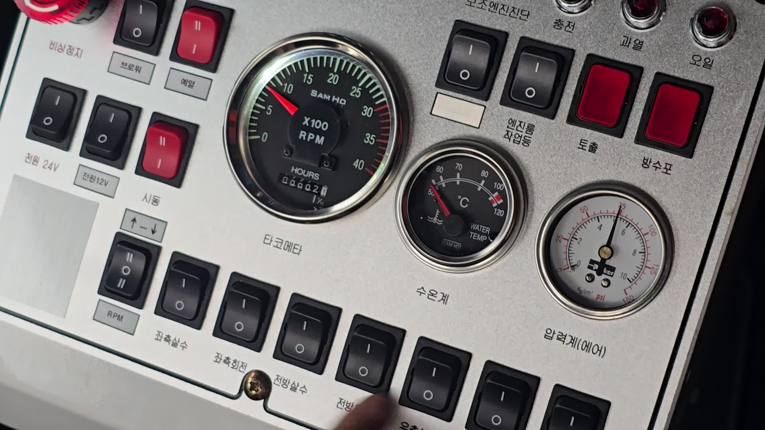
제주항 환경정비 작업
살수차
작업매뉴얼
WT50AHM
장치 소개 · 작동 · 작업
작업 종료 후 · 평상시 유지관리
2026.10.26 현장 교육영상
교육용 검토본 · 세부 조작 순서 확인 후 사용
WT50AHM · 교육용 검토본
01
Notes:
현장 교육용 일반 점검·관리 기준. 세부 방법은 제조사 취급설명서 및 현장 교육자 확인 후 적용.
사진/영상 출처: 2026.10.26 현장 교육영상
검토본: 자동전사와 화면 대조로 확인한 교육 설명을 반영. 불명확한 음성과 미전달 영상 5개는 추가 확인 필요. 영상 속 임의 계기값을 권장 설정으로 해석하지 않음.

Slide 2
매뉴얼 안내
구성과 적용 범위
01
02
03
04
05
장치 소개: 물탱크·펌프·살수장치·조작반
작동: 작업 전 점검과 급수·작동 준비
작업: 노면 살수와 이상 발생 시 대응
작업 종료 후: 정지·배수·주차
평상시 유지관리: 노즐·호스·엔진·점검 기록
확인 가능한 영상·음성·사진 반영. 불명확한 조작과 누락 영상은 추가 확인 필요.
WT50AHM · 교육용 검토본
02
Notes:
일부 교육 음성을 자동 전사하고 화면과 대조했습니다. 이 문서는 확정된 단독 운전용 절차서가 아님. 실제 장착 옵션, 밸브 위치, 시동과 종료 순서, 정비 주기는 별도 확인 필요. 자동음성 인식 오류 가능성이 있어 불명확한 수치·조작 및 지시 대상이 모호한 발화는 단정하지 않음.
사진/영상 출처: 해당 없음
검토본: 자동전사와 화면 대조로 확인한 교육 설명을 반영. 불명확한 음성과 미전달 영상 5개는 추가 확인 필요. 영상 속 임의 계기값을 권장 설정으로 해석하지 않음.

Slide 3
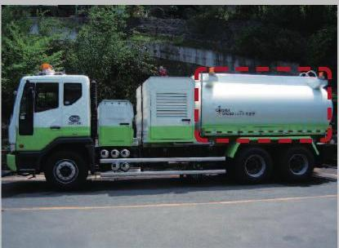
01 장치 소개
물탱크와 살수펌프
01
물탱크: 작업용수 저장
02
살수펌프: 물을 살수 배관으로 공급
03
보조엔진: 살수펌프의 구동 동력 제공
04
배관·밸브: 선택한 살수장치로 물 공급
제조사 제품 자료 p.6 · 구조 예시
제품 자료의 외관과 실차 사양은 다를 수 있음
WT50AHM · 교육용 검토본
03
Notes:
노면살수차.pdf p.6,9. 자료는 여러 모델을 함께 소개하므로 사진을 WT50AHM 실차 사진으로 표시하지 않음.
사진/영상 출처: 제조사 제품 자료 p.6 · 구조 예시
검토본: 자동전사와 화면 대조로 확인한 교육 설명을 반영. 불명확한 음성과 미전달 영상 5개는 추가 확인 필요. 영상 속 임의 계기값을 권장 설정으로 해석하지 않음.

Slide 4
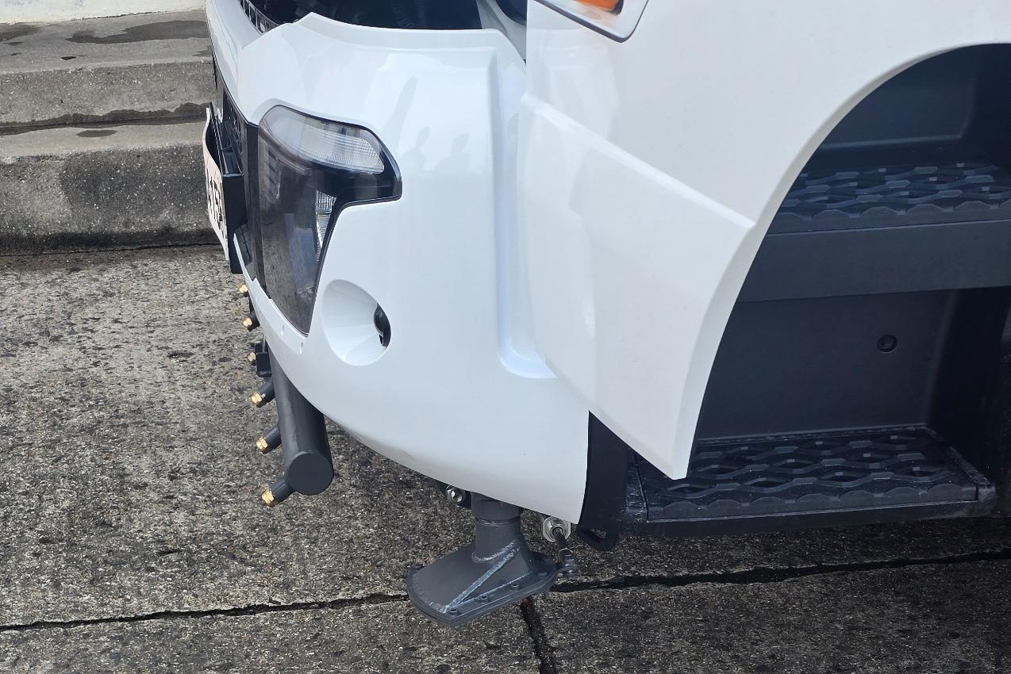
01 장치 소개
전방·측면 살수장치
01
범퍼 하부 분사부의 손상·막힘 확인
02
측면 노즐의 방향과 고정 상태 확인
03
노즐 주변 배관·연결부 누수 확인
04
분사 방향은 주변 사람·차량·시설을 피해 설정
첨부 사진 20261026_143850.jpg · 전방 하부 분사부
사진의 차량 소속과 노즐별 조작 스위치는 실차 대조 필요
WT50AHM · 교육용 검토본
04
Notes:
첨부 사진은 전면 하부 노즐을 보여 주지만 사진만으로 차량 모델을 식별할 수 없어 차량 소속 확인 문구 포함. 제품 기능 설명은 노면살수차.pdf p.7.
사진/영상 출처: 첨부 사진 20261026_143850.jpg · 전방 하부 분사부
검토본: 자동전사와 화면 대조로 확인한 교육 설명을 반영. 불명확한 음성과 미전달 영상 5개는 추가 확인 필요. 영상 속 임의 계기값을 권장 설정으로 해석하지 않음.

Slide 5
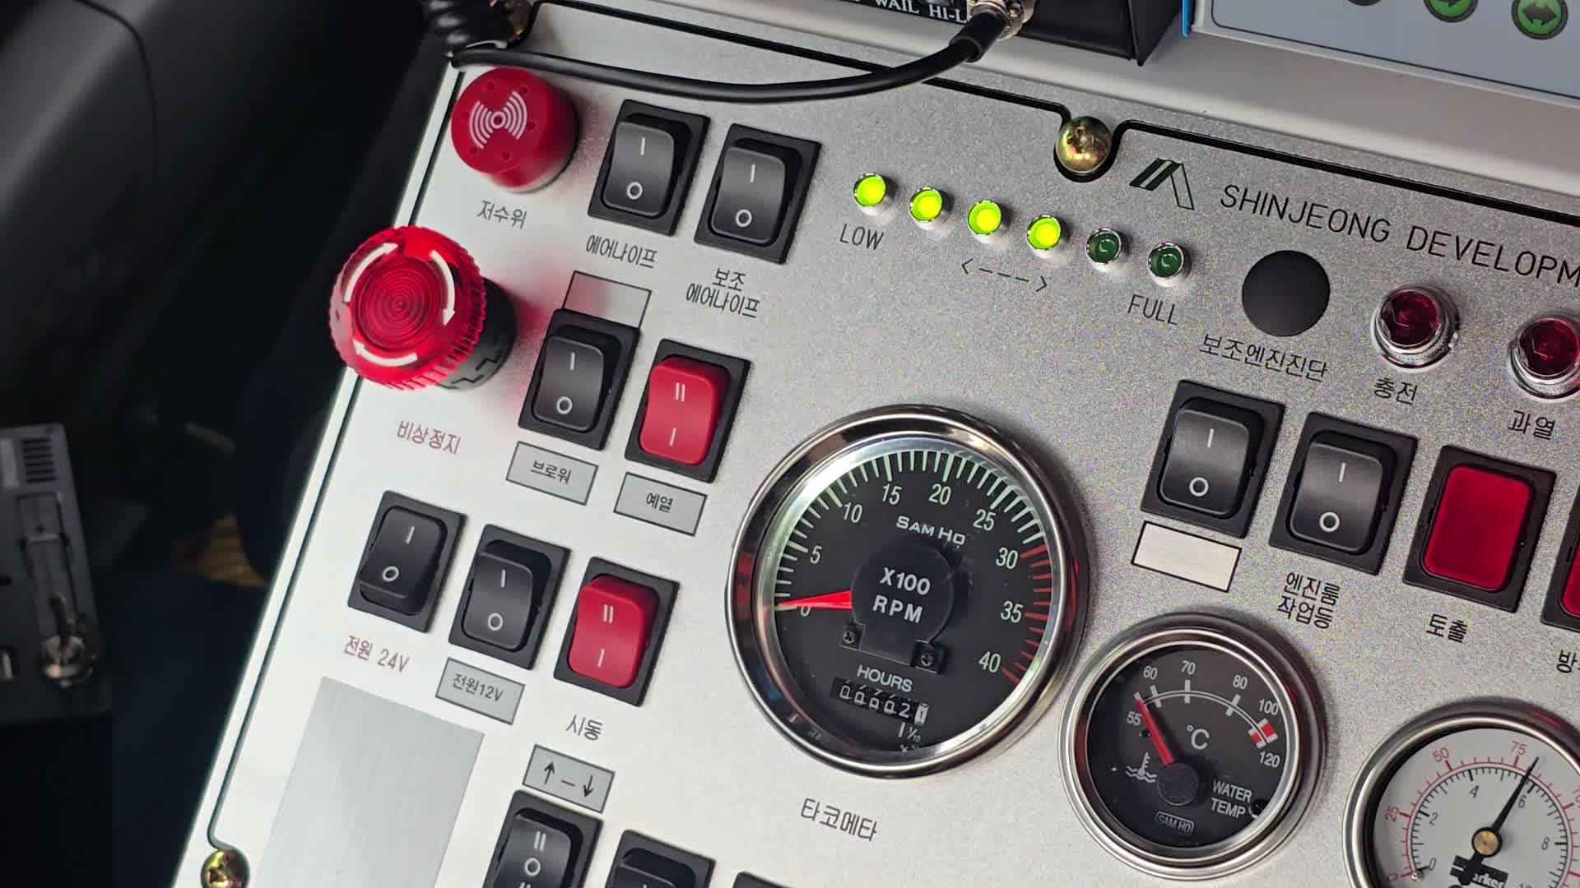
01 장치 소개
수위·경고·계기 표시
01
상단 LOW–FULL 표시: 용수 잔량 확인
02
LOW 표시만 남거나 저수위 경보 시 작업 중지
03
타코미터: 보조엔진 회전수 확인
04
수온계·경고등: 과열 등 이상 유무 확인
실차 영상 20261026_161558.mp4, 약 36초
촬영 당시 계기값을 정상 운전 설정값으로 사용하지 않음
WT50AHM · 교육용 검토본
05
Notes:
영상에서 저수위, LOW, FULL, 충전, 과열, 타코메타, 수온계 표기 확인. RPM과 수온의 정상 허용범위는 미확정. 교육영상 20261026_161558.mp4 0~9초: LOW 등 하나만 남을 때 중지한다는 문답. 정상 운전 계기값은 따로 확정하지 않음.
사진/영상 출처: 실차 영상 20261026_161558.mp4, 약 36초
검토본: 자동전사와 화면 대조로 확인한 교육 설명을 반영. 불명확한 음성과 미전달 영상 5개는 추가 확인 필요. 영상 속 임의 계기값을 권장 설정으로 해석하지 않음.

Slide 6
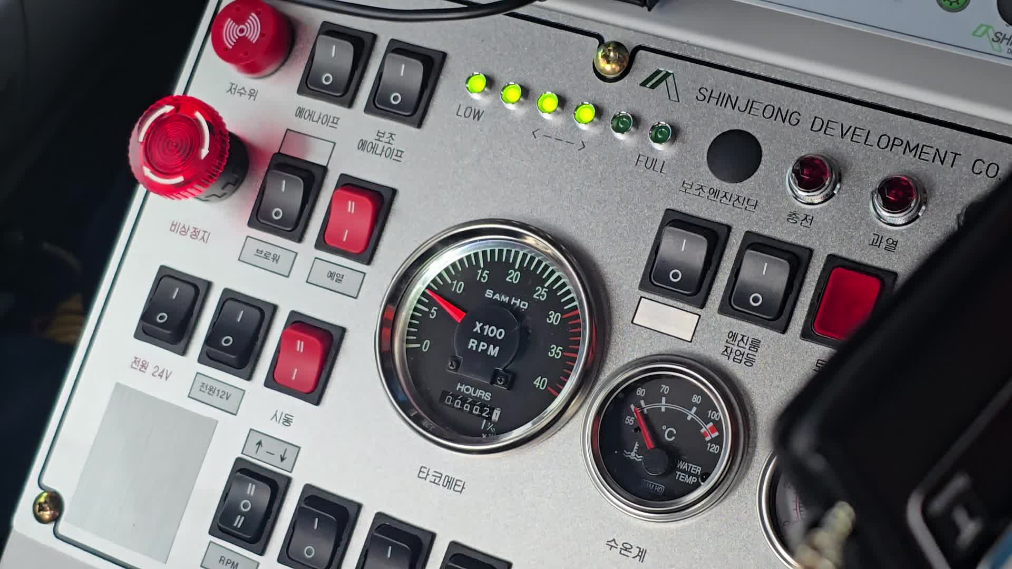
01 장치 소개
전원·시동·비상정지
01
전원 24V·전원 12V 스위치 구분
02
예열·시동·RPM 조작부 위치 확인
03
좌측 빨간 비상정지 버튼 위치 숙지
04
정지 범위와 복귀 방법은 현장 교육으로 확인
실차 영상 20261026_161558.mp4, 약 128초
시동 전 수위·밸브 상태 확인. 예열 조건·정지 범위는 추가 확인 필요.
WT50AHM · 교육용 검토본
06
Notes:
영상 화면 표기 확인. 전원 24V와 12V의 실제 공급 회로, 동시 사용 여부와 순서 미확정. 비상정지 버튼을 일반 종료 절차로 임의 지정하지 않음.
사진/영상 출처: 실차 영상 20261026_161558.mp4, 약 128초
검토본: 자동전사와 화면 대조로 확인한 교육 설명을 반영. 불명확한 음성과 미전달 영상 5개는 추가 확인 필요. 영상 속 임의 계기값을 권장 설정으로 해석하지 않음.

Slide 7
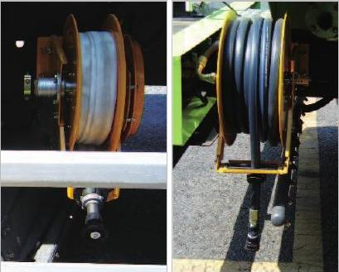
01 장치 소개
후방 살수와 호스 장치
01
후방 살수: 뒤쪽 노면 세척에 사용
02
호스 장치: 필요한 구역에 수동 분사
03
사용 전 연결부와 호스의 손상 확인
04
방수포·고압장치 등은 장착 여부 확인 후 사용
제조사 제품 자료 p.8 · 호스 장치 예시
옵션 장치의 압력·사용법을 일반 살수장치에 적용하지 않음
WT50AHM · 교육용 검토본
07
Notes:
노면살수차.pdf p.7~8,14~15. 실제 호스·방수포·고압장치 장착 및 규격 미확정. 후방 살수 사진은 p.7.
사진/영상 출처: 제조사 제품 자료 p.8 · 호스 장치 예시
검토본: 자동전사와 화면 대조로 확인한 교육 설명을 반영. 불명확한 음성과 미전달 영상 5개는 추가 확인 필요. 영상 속 임의 계기값을 권장 설정으로 해석하지 않음.

Slide 8
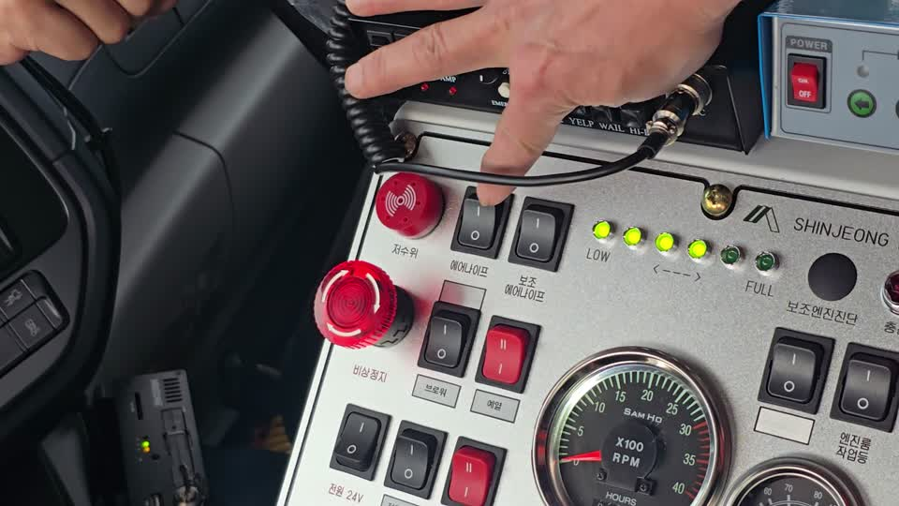
01 장치 소개
블로워와 에어나이프
01
조작반 상단의 에어나이프 스위치 위치 확인
02
블로워는 공기를 공급하는 장치
03
후방 장치에서 바람으로 이물질을 밀어냄
04
일반 살수와 구분하여 교육받은 경우에만 사용
실차 영상 20261026_161558.mp4, 약 37~74초
배수용 에어 연결구와 혼동하지 않음. 사용 구역과 조작 조건은 추가 확인.
WT50AHM · 교육용 검토본
08
Notes:
20261026_161558.mp4 자동전사 37~74초 블로워·에어나이프와 후방에서 바람을 내보내는 기능 설명. 에어나이프 표기를 화면에서 확인. 후방 장치 실물은 해당 영상에 보이지 않음.
사진/영상 출처: 실차 영상 20261026_161558.mp4, 약 37~74초
검토본: 자동전사와 화면 대조로 확인한 교육 설명을 반영. 불명확한 음성과 미전달 영상 5개는 추가 확인 필요. 영상 속 임의 계기값을 권장 설정으로 해석하지 않음.

Slide 9
02 작동
작업 전 점검과 급수
01
02
03
04
05
차량: 타이어·등화·경광등·누유 확인
물 계통: 탱크 수위·호스·배관·노즐 상태 확인
급수: 지정된 수원과 급수구를 사용하고 호스 고정
급수 중: 넘침·누수 확인 후 급수 중지
급수 후: 호스 분리·캡 잠금·용수량 확인
급수구·배수밸브 위치와 급수 시 밸브 상태는 실차 확인 필요
WT50AHM · 교육용 검토본
09
Notes:
급수 일반 관리 기준. 차량 총중량·허용 적재량을 초과하지 않도록 차량 등록 및 제조사 기준 적용. 사진에서 확인되지 않은 밸브의 열림·닫힘 방향 지정하지 않음.
사진/영상 출처: 해당 없음
검토본: 자동전사와 화면 대조로 확인한 교육 설명을 반영. 불명확한 음성과 미전달 영상 5개는 추가 확인 필요. 영상 속 임의 계기값을 권장 설정으로 해석하지 않음.

Slide 10
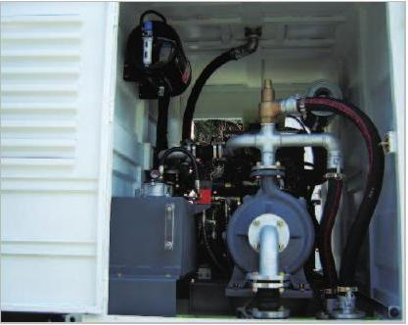
02 작동
살수장치 작동 준비
01
정차 상태에서 주변 접근 통제
02
탱크 용수와 제조사 지정 밸브 상태 확인
03
교육받은 절차로 보조엔진·펌프 작동
04
안전한 방향으로 시험 분사하고 누수 확인
제조사 제품 자료 p.6 · 펌프 구조 예시
물이 없는 상태의 펌프 운전 금지. 밸브 설정·에어 제거 방법은 확인 필요.
WT50AHM · 교육용 검토본
10
Notes:
일반 펌프 보호 기준. 보조엔진 시동이 펌프 구동과 바로 연결되는지 실차 확인 필요. 밸브 폐쇄 상태 장시간 운전 금지. 토출 조건과 운전 허용범위는 제조사 설명서 적용.
사진/영상 출처: 제조사 제품 자료 p.6 · 펌프 구조 예시
검토본: 자동전사와 화면 대조로 확인한 교육 설명을 반영. 불명확한 음성과 미전달 영상 5개는 추가 확인 필요. 영상 속 임의 계기값을 권장 설정으로 해석하지 않음.

Slide 11
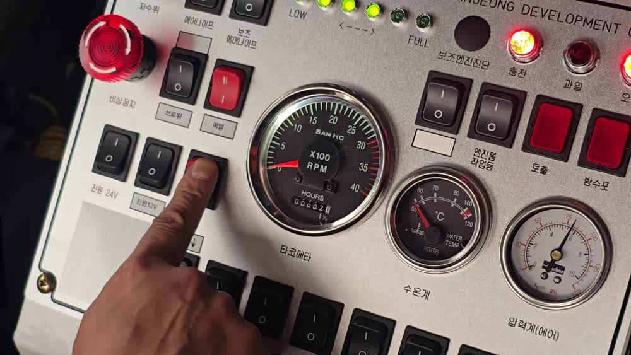
02 작동
보조엔진 시동 순서
01
작업 전 수위·밸브·주변 안전을 먼저 확인
02
전원 24V 스위치 켜기
03
전원 12V 스위치 켜기
04
시동 스위치 조작 후 회전계와 경고등 확인
실차 영상 20261026_161558.mp4, 약 17~24초
교육영상의 시동 시연 기준. 예열 조건과 펌프 운전 전 밸브 상태는 별도 확인.
WT50AHM · 교육용 검토본
11
Notes:
자동전사 17~24초의 전원·시동 설명과 해당 시각 화면을 대조. 전사는 14V로 인식했으나 실물 표기는 전원 24V. 21초 화면에 시동 스위치를 누르는 손 확인. 이 순서는 보조엔진 시동만 다루며 전체 살수 절차를 완성한 것이 아님.
사진/영상 출처: 실차 영상 20261026_161558.mp4, 약 17~24초
검토본: 자동전사와 화면 대조로 확인한 교육 설명을 반영. 불명확한 음성과 미전달 영상 5개는 추가 확인 필요. 영상 속 임의 계기값을 권장 설정으로 해석하지 않음.

Slide 12
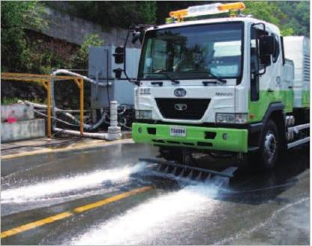
03 작업
노면 살수 작업
01
작업구역에 필요한 분사 방향 선택
02
사람·차량·전기시설 쪽으로 분사하지 않음
03
노면 상태에 맞춰 살수량과 이동속도 조절
04
수위·수온·누수와 주변 접근자 지속 확인
제조사 제품 자료 p.7 · 전방 살수 예시
현장 제한속도 준수. 물 고임과 미끄럼 발생에 유의.
WT50AHM · 교육용 검토본
12
Notes:
노면살수차.pdf p.7의 기능 설명 및 일반 작업 관리 기준. 사진은 실차 교육영상이 아닌 제조사 예시.
사진/영상 출처: 제조사 제품 자료 p.7 · 전방 살수 예시
검토본: 자동전사와 화면 대조로 확인한 교육 설명을 반영. 불명확한 음성과 미전달 영상 5개는 추가 확인 필요. 영상 속 임의 계기값을 권장 설정으로 해석하지 않음.

Slide 13
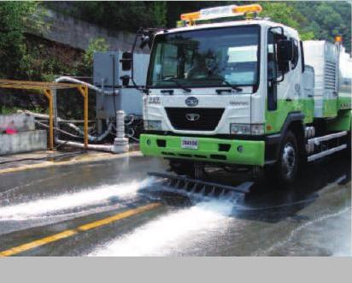
03 작업
측면·호스 작업
01
측면 분사 시 인접 차로와 작업자 확인
02
호스 사용은 차량 정차 후 실시
03
호스가 통행로를 가로지르면 접근 통제
04
사용 중 연결부를 풀거나 노즐을 분해하지 않음
제조사 제품 자료 p.7 · 측면 살수 예시
호스 분리·점검은 펌프 정지와 잔압 제거 후 실시
WT50AHM · 교육용 검토본
13
Notes:
일반 관리 기준. 실제 호스 사용 가능 압력과 전환밸브 위치, 방수포 사용 여부는 제조사 확인 필요.
사진/영상 출처: 제조사 제품 자료 p.7 · 측면 살수 예시
검토본: 자동전사와 화면 대조로 확인한 교육 설명을 반영. 불명확한 음성과 미전달 영상 5개는 추가 확인 필요. 영상 속 임의 계기값을 권장 설정으로 해석하지 않음.

Slide 14
03 작업
이상 발생 시 대응
01
02
03
04
05
저수위 경보: 살수 작업을 멈추고 용수 확인
분사가 약함: 정지 후 수위·밸브·노즐 막힘 확인
누수·호스 파손: 펌프 정지와 잔압 제거 후 접근
과열·이상음·진동: 작업 중지 후 관리자 보고
긴급 위험: 비상정지 후 주변 접근 통제
경보를 무시하거나 회전수를 올려 이상을 보완하지 않음
WT50AHM · 교육용 검토본
14
Notes:
일반 대응 기준. 정지 후에도 고온·잔압이 남을 수 있음. 원인 해결 및 제조사 재시동 조건 확인 후 재가동.
사진/영상 출처: 해당 없음
검토본: 자동전사와 화면 대조로 확인한 교육 설명을 반영. 불명확한 음성과 미전달 영상 5개는 추가 확인 필요. 영상 속 임의 계기값을 권장 설정으로 해석하지 않음.

Slide 15
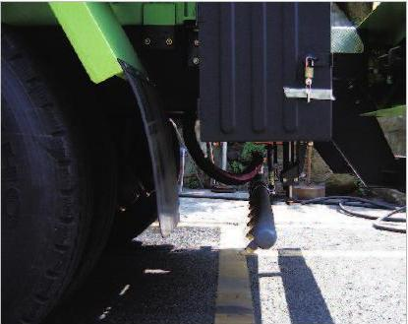
04 작업 종료 후
살수 종료와 장치 정리
01
안전한 장소에 정차하고 작업 종료 알림
02
제조사 순서로 살수·펌프·보조엔진 정지
03
호스 취급 전 압력 해소 여부 확인
04
노즐과 호스를 이동 위치에 수납·고정
제조사 제품 자료 p.7 · 후방 살수 예시
밸브 차단·감속·엔진 정지 순서와 후운전 시간은 확인 필요
WT50AHM · 교육용 검토본
15
Notes:
사진은 후방 살수 구조 예시이며 종료 시연 아님. 토출을 닫은 상태의 펌프 운전 방지를 위해 구체 정지 순서 확인 필요. 교육영상 161558 25~30초: 12V 전원을 끄면 엔진이 정지한다는 문답과 스위치 시연이 있으나 전체 살수 종료·감속·밸브 절차는 설명되지 않아 별도 확정 필요.
사진/영상 출처: 제조사 제품 자료 p.7 · 후방 살수 예시
검토본: 자동전사와 화면 대조로 확인한 교육 설명을 반영. 불명확한 음성과 미전달 영상 5개는 추가 확인 필요. 영상 속 임의 계기값을 권장 설정으로 해석하지 않음.

Slide 16
04 작업 종료 후
배수와 동결 예방
01
02
03
04
05
배수는 지정된 장소에서 실시
동결 우려 시 탱크·펌프·배관·호스의 잔수 처리
배수 위치와 에어 배출 방법은 제조사 지침 적용
배수 후 밸브·캡 상태와 누수 여부 확인
주차 후 용수 잔량과 이상 내용을 기록
배수를 위해 펌프를 공회전시키거나 밸브를 임의로 조작하지 않음
WT50AHM · 교육용 검토본
16
Notes:
일반 동결 예방 기준. 이 차량의 배수밸브 개수·위치, 에어니프 사용법, 장기 보관 방법은 미확정.
사진/영상 출처: 해당 없음
검토본: 자동전사와 화면 대조로 확인한 교육 설명을 반영. 불명확한 음성과 미전달 영상 5개는 추가 확인 필요. 영상 속 임의 계기값을 권장 설정으로 해석하지 않음.

Slide 17
05 평상시 유지관리
노즐·호스·배관 관리
01
02
03
04
05
노즐: 막힘·변형과 분사 상태 확인
호스: 균열·마찰 손상·연결구 풀림 확인
배관·밸브: 누수와 고정 상태 확인
물탱크: 오염과 이물 유입 여부 확인
교체·청소: 제조사 지정 부품과 방법 적용
탱크 내부에 임의로 들어가지 않으며 내부 작업은 별도 안전절차 적용
WT50AHM · 교육용 검토본
17
Notes:
일반 유지관리 기준. 노즐 청소 도구, 필터 장착 여부와 청소 주기 등은 제조사 취급설명서로 확정.
사진/영상 출처: 해당 없음
검토본: 자동전사와 화면 대조로 확인한 교육 설명을 반영. 불명확한 음성과 미전달 영상 5개는 추가 확인 필요. 영상 속 임의 계기값을 권장 설정으로 해석하지 않음.

Slide 18
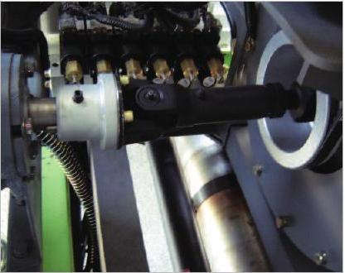
05 평상시 유지관리
보조엔진·구동부 관리
01
엔진 오일·냉각수·연료와 누유 확인
02
냉각부와 흡기부 오염 상태 확인
03
펌프 주변 이상음·진동·누수 여부 확인
04
회전축 방호장치와 고정 상태 확인
제조사 제품 자료 p.9 · 펌프 구동축 예시
회전축 주변 점검은 엔진 정지와 재가동 방지 후 실시
WT50AHM · 교육용 검토본
18
Notes:
노면살수차.pdf p.9 및 일반 유지관리 기준. 윤활·소모품 교환 주기는 제조사 지정값 적용.
사진/영상 출처: 제조사 제품 자료 p.9 · 펌프 구동축 예시
검토본: 자동전사와 화면 대조로 확인한 교육 설명을 반영. 불명확한 음성과 미전달 영상 5개는 추가 확인 필요. 영상 속 임의 계기값을 권장 설정으로 해석하지 않음.

Slide 19
05 평상시 유지관리
점검 기록과 인수인계
01
02
03
04
05
작업 전: 용수·누수·노즐·호스·경고 상태 확인
작업 후: 정지·수납·잔수·주차 상태 확인
정기 정비: 운전시간과 제조사 정비표 대조
기록: 날짜 / 운전자 / 운전시간 / 이상 내용 / 조치
인수인계: 잔수 처리 여부와 미조치 사항 전달
일상 확인과 정기 교환 주기를 구분하여 관리
WT50AHM · 교육용 검토본
19
Notes:
현장 교육용 일반 점검·관리 기준. 세부 방법은 제조사 취급설명서 및 현장 교육자 확인 후 적용.
사진/영상 출처: 해당 없음
검토본: 자동전사와 화면 대조로 확인한 교육 설명을 반영. 불명확한 음성과 미전달 영상 5개는 추가 확인 필요. 영상 속 임의 계기값을 권장 설정으로 해석하지 않음.

Slide 20
부록
현장 확인이 필요한 항목
01
02
03
04
05
장치: 급수구·배수밸브·전환밸브와 토출구 위치
조작: 시동 전 밸브 상태와 펌프 운전 조건
설정: 운전 RPM·압력·수온과 저수위 경보 기준
종료: 살수 차단·펌프 정지·잔압 및 잔수 처리 순서
관리: 필터·윤활점·소모품 교환과 동절기 보관 기준
위 항목을 확인한 뒤 단독 운전용 확정 매뉴얼로 전환
WT50AHM · 교육용 검토본
20
Notes:
사용자료: 20261026_161558.mp4, 20261026_143850.jpg(차량 소속 미확정), 노면살수차.pdf. 미전달 영상: 20261026_162952.mp4,145059.mp4,145620.mp4,161220.mp4,150009.mp4. 음성 자동인식이 불명확한 구간은 미반영. 제조사 자료는 제품 소개서로 완전한 취급설명서가 아님.
사진/영상 출처: 해당 없음
검토본: 자동전사와 화면 대조로 확인한 교육 설명을 반영. 불명확한 음성과 미전달 영상 5개는 추가 확인 필요. 영상 속 임의 계기값을 권장 설정으로 해석하지 않음.

